Slide 1
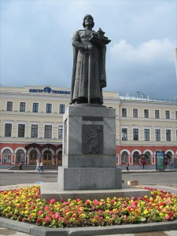
Проект

Slide 2
«Ярославль – город наш родной»
Подготовили
воспитатели: Кокнаева М.О.
Сорокина Н.Ю
учитель-логопед:
Лазуткина О.Н.

Slide 3
Актуальность
Неотъемлемой частью системы образования является воспитание у детей любви к Родине. Основы патриотизма начинают формироваться в дошкольном возрасте. Фундаментом патриотического воспитания рассматривается ознакомление дошкольников с родным краем.

Slide 4
Период реализации: Со 2 по 30 ноября 2015 года
Участники: Дети подготовительной группы, родители, воспитатели, музыкальный руководитель

Slide 5
Ожидаемые результаты
Дети :
Углубили знания о родном городе (о прошлом и настоящем)
Освоили способы получения информации
Взаимодействуют со сверстниками и взрослыми
Демонстрируют бережное отношение к природе края.

Slide 6
Цель проекта
Воспитание духовно-нравственных и патриотических чувств детей через ознакомление с историческим прошлым и настоящим родного города, достопримечательностями и знаменитыми земляками

Slide 7
Задачи проекта
Образовательные:
Познакомить детей с ближайшим окружением (территория детского сада, достопримечательности микрорайона).
Познакомить детей с прошлым и настоящим родного города с основными достопримечательностями, со знаменитыми земляками.

Slide 8
Развивающие:
Развивать познавательные способности
Развивать слуховое, зрительное восприятие, память, мелкую моторику
Обогащать словарь

Slide 9
Воспитательные:
Воспитывать умение работать в коллективе
Воспитывать чувство гордости за своих земляков, которые прославили город
Воспитывать умение восхищаться красотой родного края

Slide 10
Образовательные области:
Социально – коммуникативная
Познавательная
Речевая
Художественно – эстетическая
Физическая

Slide 11
Формы организации НОД детей:
Беседа
Наблюдение
Занятие (рисование, лепка, конструирование)
Музыкальные занятия

Slide 12
Этапы реализации проекта:
Подготовительный
Составление конспектов НОД
Выявление у детей первичных знаний о городе Ярославле
Предварительное информирование родителей (объявление, беседа)
Сбор методического материала (иллюстрации, загадки, пословицы, стихи, магниты)
Пополнение предметно-пространственной развивающей среды (подбор литературы в книжном уголке)

Slide 13
Основной этап
Работа с детьми (1 неделя):
Дни недели | Формы и содержание образовательной работы
Понедельник | Занятие «Ярославль – мой родной город». Чтение «История твоего города Ярославля»
Вторник | Рисование «Моя улица». Музыкальное занятие «Прослушивание песен о городе Ярославле»
Среда | Библиотека. Просмотр слайдов о князе Ярославе Мудром
Четверг | Рассматривание магнитов городов «Золотого кольца». Чтение «Азбука для маленьких ярославцев»
Пятница | Разучивание стихов о Ярославле. Чтение «Ярославль – город мастеров».

Slide 14
Работа с детьми (2 неделя):
Дни недели | Формы и содержание образовательной работы
Понедельник | Занятие «Знакомство со знаменитыми людьми». Рисование «Герб Ярославля»
Вторник | Разучивание стихов о Ярославле. Чтение «Сказки, которые живут в Ярославле»
Среда | Заучивание стихов, песен о Ярославле. Лепка «Медведь с секирой»
Четверг | Отгадывание загадок о достопримечательностях города. Музыка. Разучивание танца с картинками Рисование «Достопримечательности города»
Пятница | Подбор слов-синонимов «Город какой?» Чтение «Пою я песню Ярославлю»

Slide 15
Работа с детьми (3 неделя):
Дни недели | Формы и содержание образовательной работы
Понедельник | Занятие «Достопримечательности города» Рисование «Церкви Ярославля»
Вторник | Музыкальное занятие «Разучивание песен о Ярославле»
Среда | Аппликация «Наша улица» Чтение «Сказки, которые живут в Ярославле»
Четверг | Постановка «Легенда «Медвежий угол»»
Пятница | Итоговая викторина о Ярославле. Чтение стихов детьми о Ярославле

Slide 16
Работа с детьми (4 неделя):
Дни недели | Формы и содержание образовательной работы
Понедельник | Беседа «Город промышленный и спортивный». Рисование «Мои любимые места»
Вторник | Чтение «История твоего города»
Среда | Библиотека. Просмотр слайдов о нашем городе.
Четверг | Рисование «Природа нашего края»
Пятница | Выставка рисунков о нашем городе. Досуг. Встреча взрослых и детей «Ярославль – наш любимый город»

Slide 17
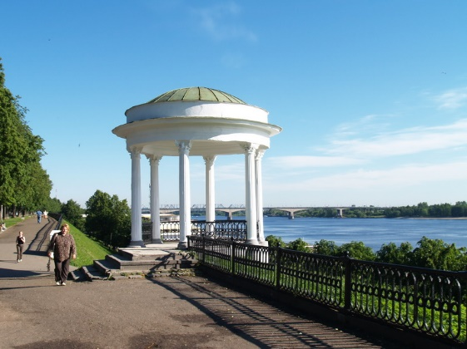
Работа с родителями:
Подбор магнитов о городах «Золотого кольца»
Подготовка досуга «Наш любимый город Ярославль»

Slide 18
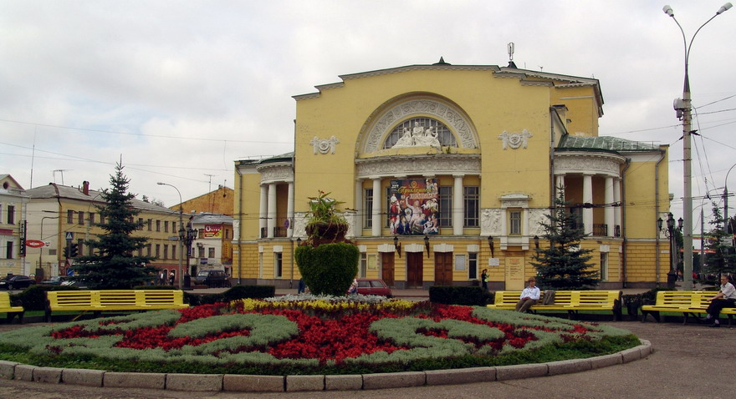
Этапы реализации программы: заключительный
Выставка творческих работ «Ярославль – наш любимый город»
Выставка литературы о Ярославле
Досуг «Ярославль – наш любимый город»

Slide 19
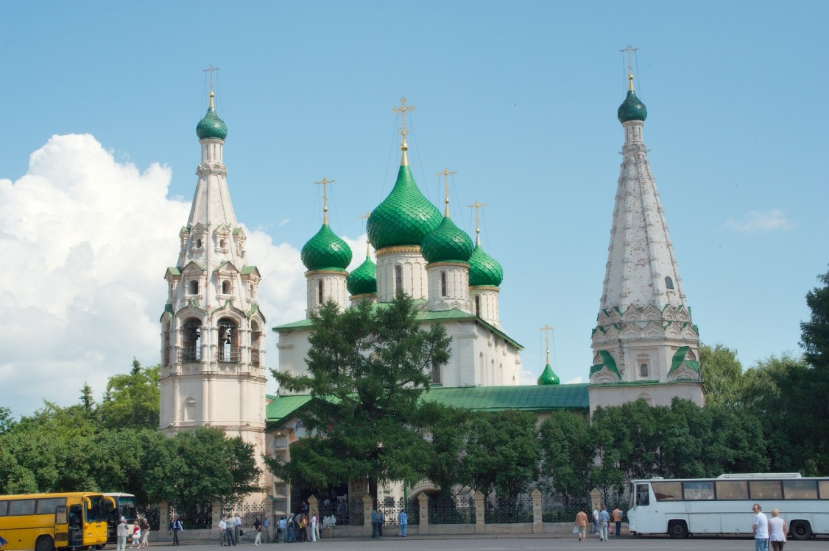
Заключение
Таким образом, дети получили знания о прошлом и настоящем города, познакомились с земляками, прославившими его.

Slide 20
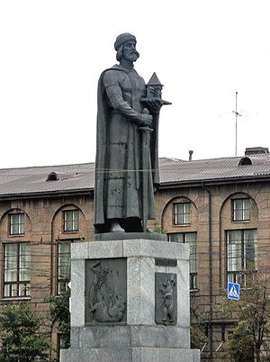
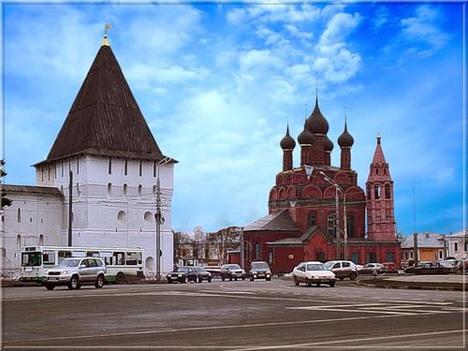
Организация предметно-пространственной среды
Подбор литературы в книжном уголке
Сбор магнитов городов «Золотого кольца»

Slide 21
Список используемой литературы:
М.А. Нянковская. «Азбука для маленьких ярославцев». Академия развития 2007г.
В.М. Волков. «Ярославль – город мастеров». Белый город. 2008г.
Н. Обнорская. «Сказки, которые живут в Ярославле». Цитата плюс, 2014г.
Департамент образования мэрии города Ярославля. «Ярославль – любимый город мой», 2010г.
Журнал «Мурзилка». Город-красавец на Волге стоит. (История Ярославля в стихах и рисунках). Ярославль 2006г.

Slide 22
Спасибо за внимание!

